Slide 1
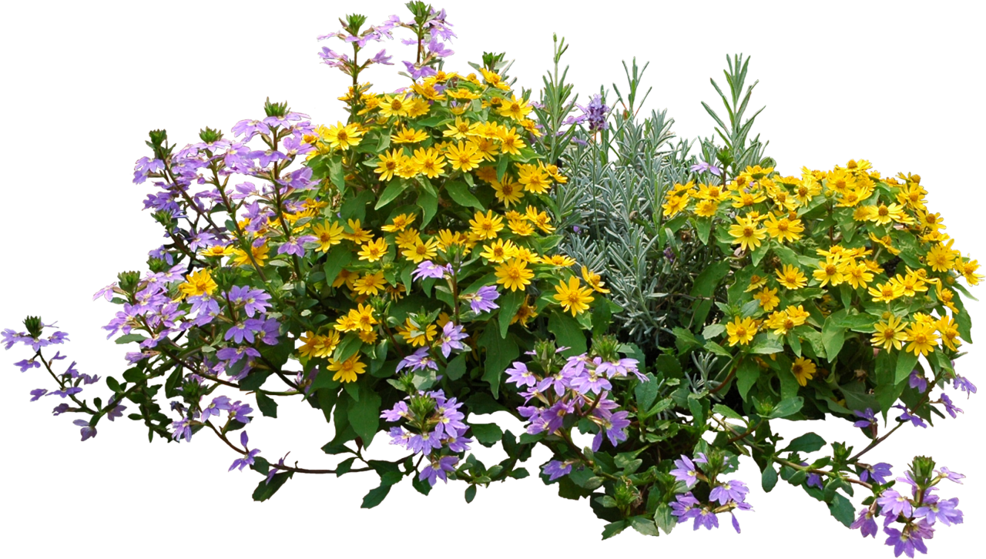
Отдел Покрытосеменные, или Цветковые

Slide 2
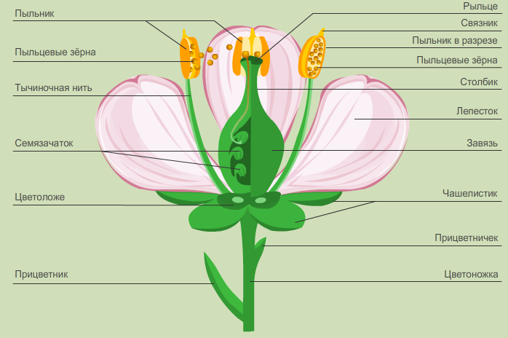
Цветок
Видоизмененный укороченный побег, имеющий приспособления для опыления.
Тетрадь-тренажёр
С. 31 –задание 10

Slide 3
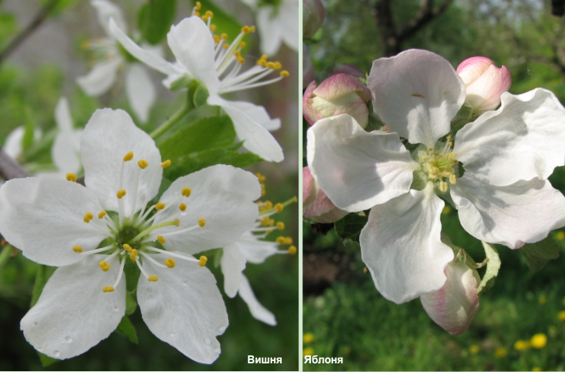
Многообразие цветков

Slide 4
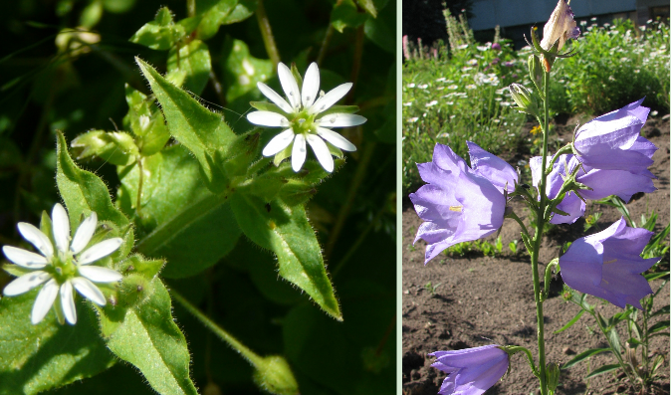
Многообразие цветков

Slide 5
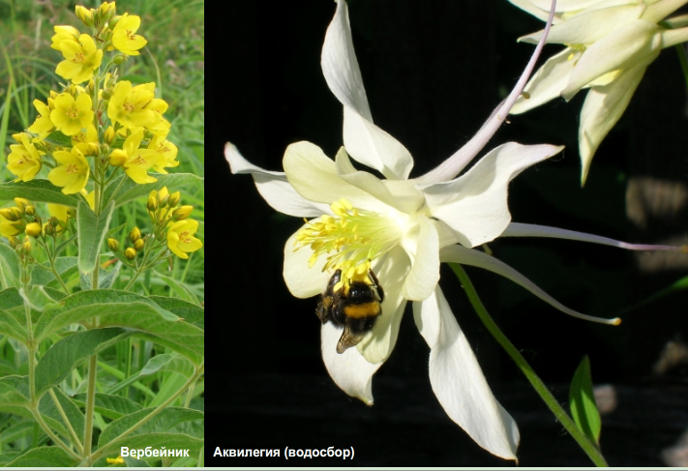
Многообразие цветков

Slide 6
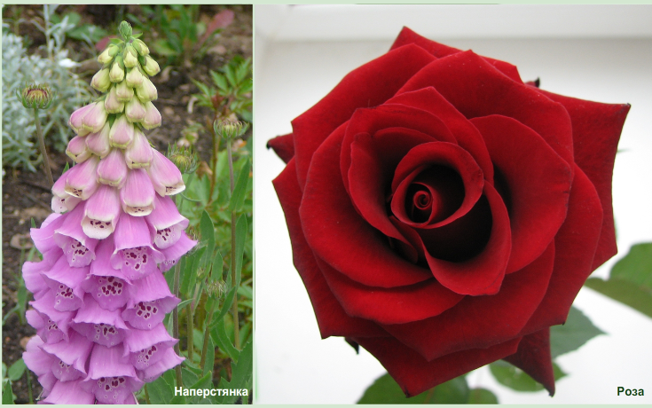
Многообразие цветков

Slide 7
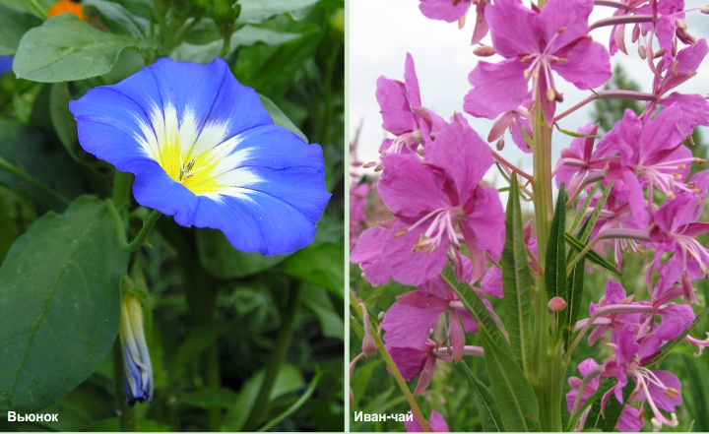
Многообразие цветков

Slide 8
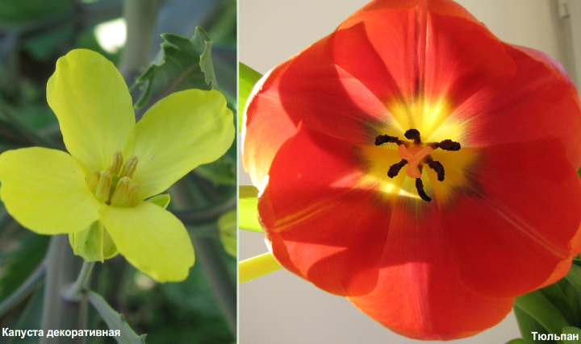
Многообразие цветков

Slide 9
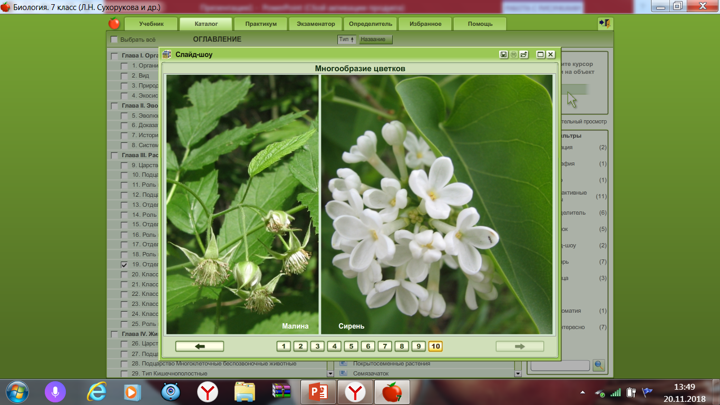
Многообразие цветков

Slide 10
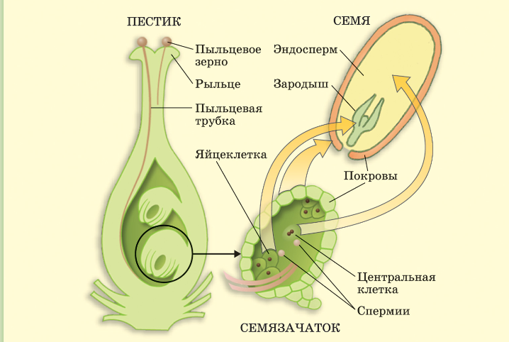
После опыления происходит оплодотворение
У цветковых двойное оплодотворение
(См. электронное приложение)

Slide 11
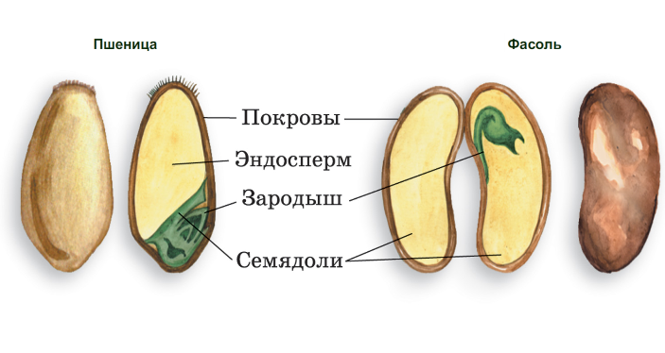
Строение семени

Slide 12
Семязачатки, из которых развивается семя, всегда находятся внутри завязи.
Со временем завязь превращается в плод, защищающий семена от неблагоприятных воздействий
Отсюда и название -покрытосеменные
Плоды
Сухие
Сочные

Slide 13
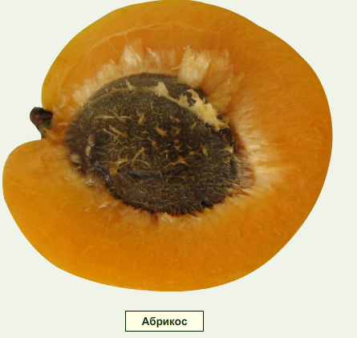
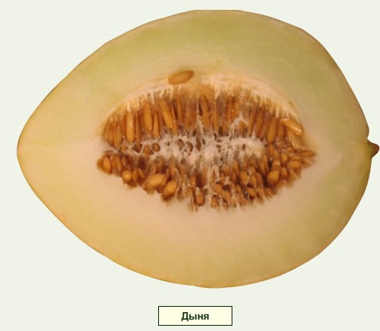
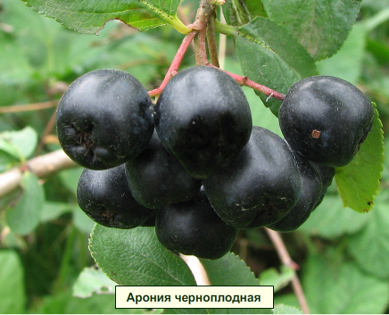
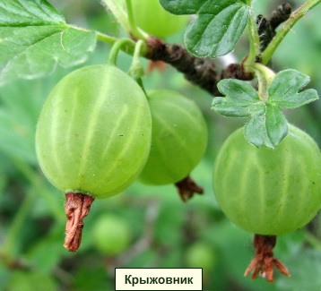
Сочные плоды
Костянка
Тыквина
Яблоко
Ягода

Slide 14
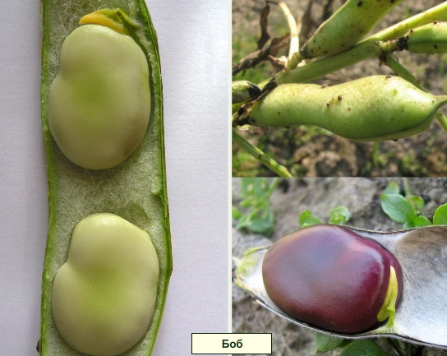
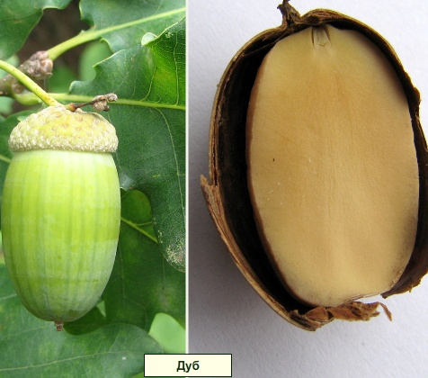
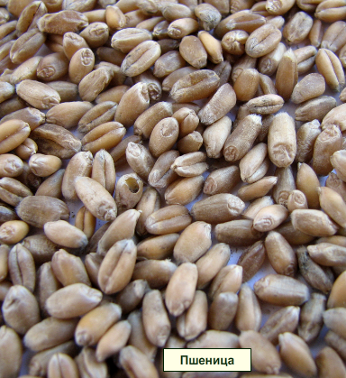
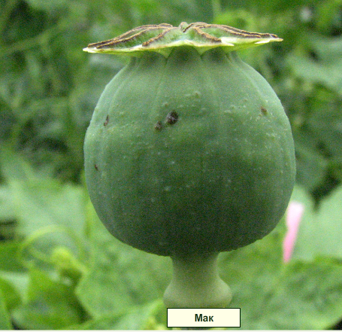
Сухие плоды
Боб
Желудь
Зерновка
Коробочка

Slide 15
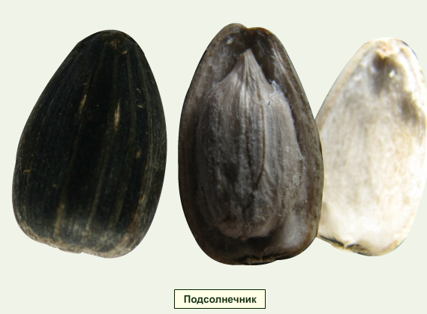
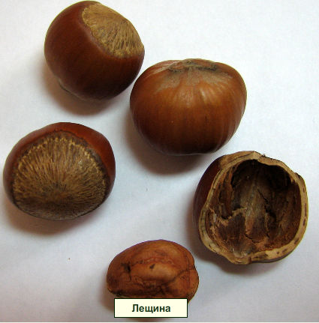
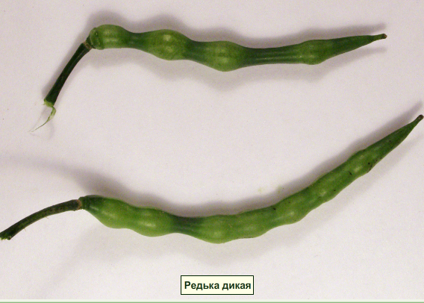
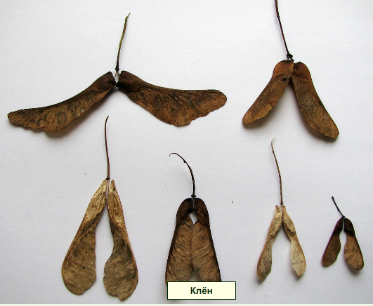
Сухие плоды
Стручок
Семянка
Орех
Крылатка

Slide 16
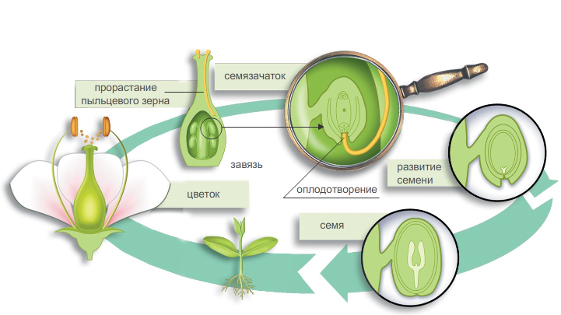
Жизненный цикл цветковых

Slide 17
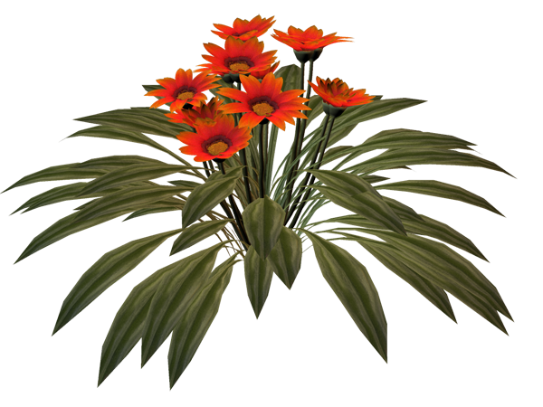
По сравнению с голосеменными цветковые имеют более совершенную проводящую систему и более разнообразные приспособления к опылению и распространению семян

Slide 18
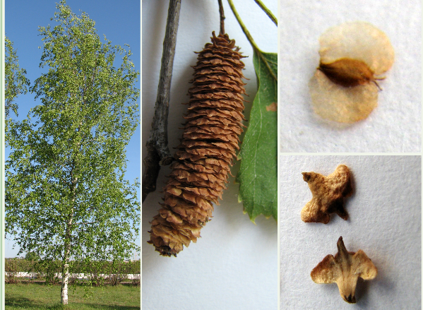
Способы распространения плодов и семян
С помощью ветра
Береза

Slide 19
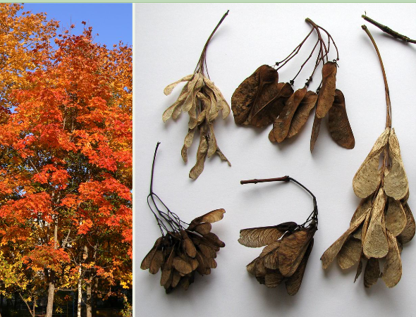
Способы распространения плодов и семян
С помощью ветра
Клен

Slide 20
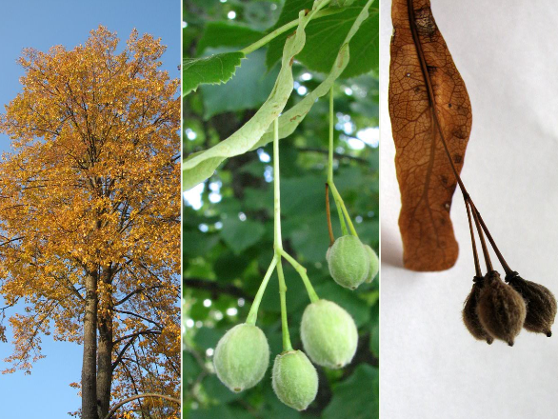
Способы распространения плодов и семян
С помощью ветра
Липа

Slide 21
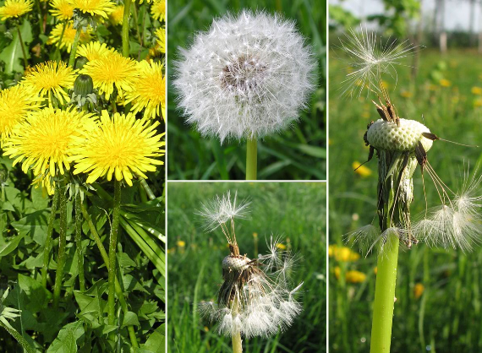
Способы распространения плодов и семян
С помощью ветра
Одуванчик

Slide 22
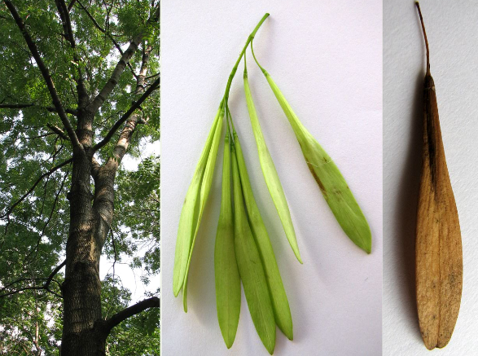
Способы распространения плодов и семян
С помощью ветра
Ясень

Slide 23
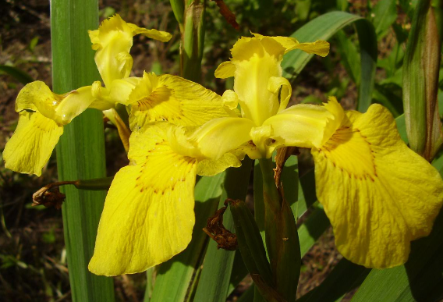
Способы распространения плодов и семян
С помощью воды
Ирис

Slide 24
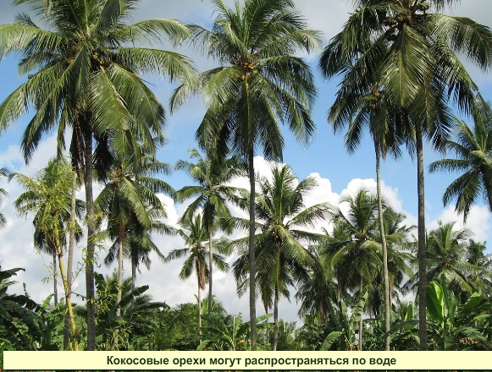
Способы распространения плодов и семян
С помощью воды
Кокосовая пальма

Slide 25
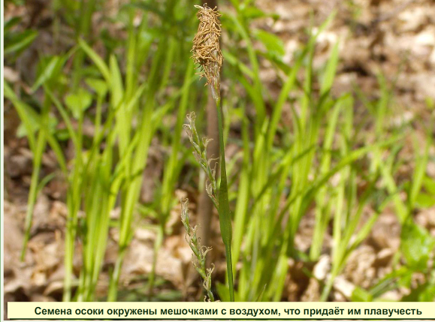
Способы распространения плодов и семян
С помощью воды
Осока

Slide 26
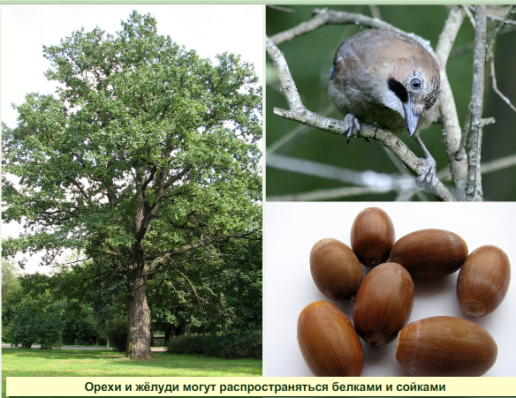
Способы распространения плодов и семян
С помощью человека и животных
Дуб

Slide 27
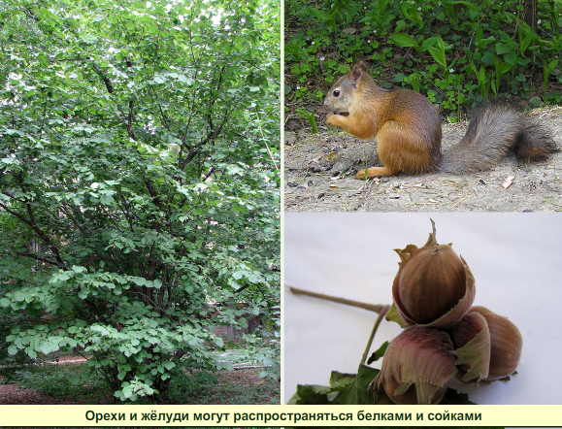
Способы распространения плодов и семян
С помощью человека и животных
Лещина

Slide 28
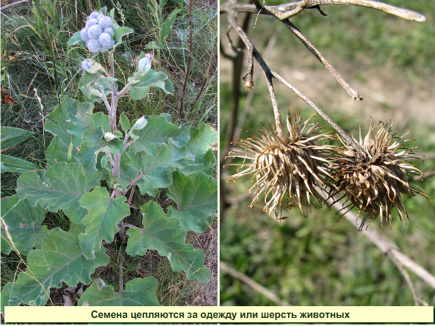
Способы распространения плодов и семян
С помощью человека и животных
Лопух

Slide 29
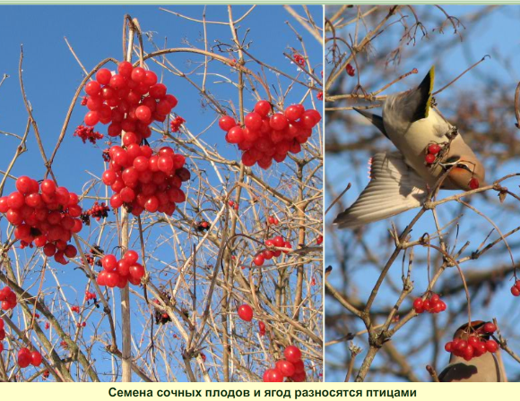
Способы распространения плодов и семян
С помощью человека и животных
Калина

Slide 30
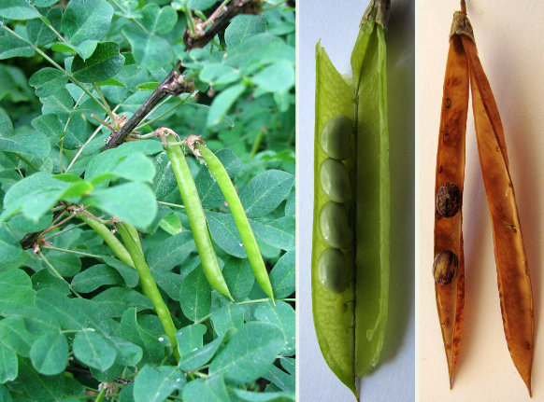
Способы распространения плодов и семян
С помощью растрескивания плода
Карагана

Slide 31
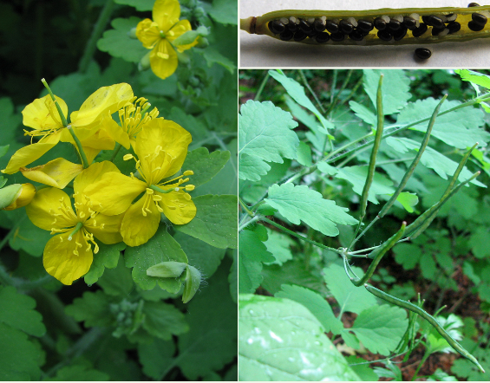
Способы распространения плодов и семян
С помощью растрескивания плода
Чистотел

Slide 32
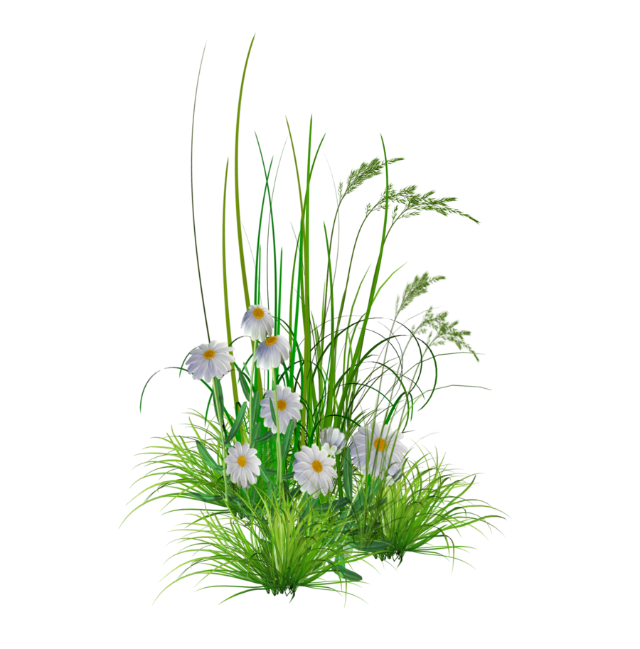
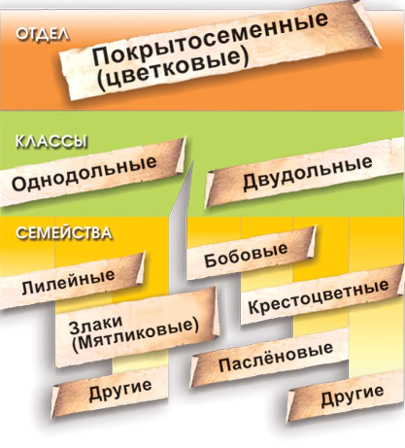
Систематика Покрытосеменных
Тетрадь-тренажёр
С. 35 –задание 1

Slide 33
Классификация покрытосеменных
Тетрадь-тренажёр
С.26-задание 9;
С. 36 –задание 4
Класс Двудольные
В семени две семядоли
Класс Однодольные
В семени одна семядоля
Мочковатая корневая система
Стержневая корневая система
Сетчатое жилкование листьев
Параллельное и дуговое жилкование листьев
Число частей цветка кратно
4 или 5
Число частей цветка кратно 3

Slide 34
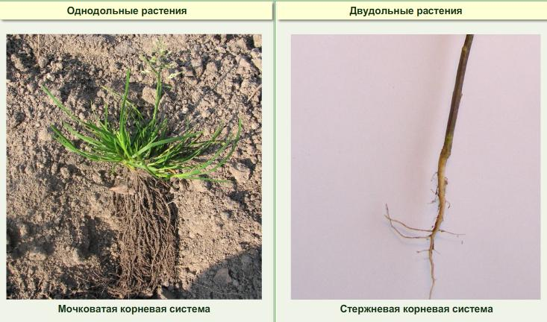
Черты однодольных и двудольных

Slide 35
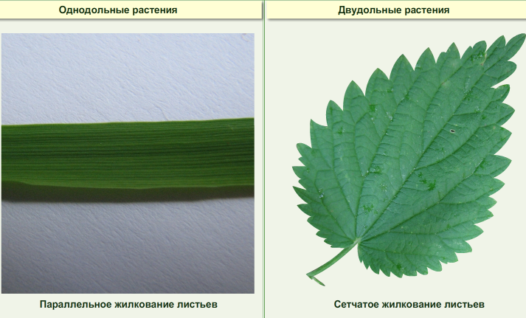
Черты однодольных и двудольных

Slide 36
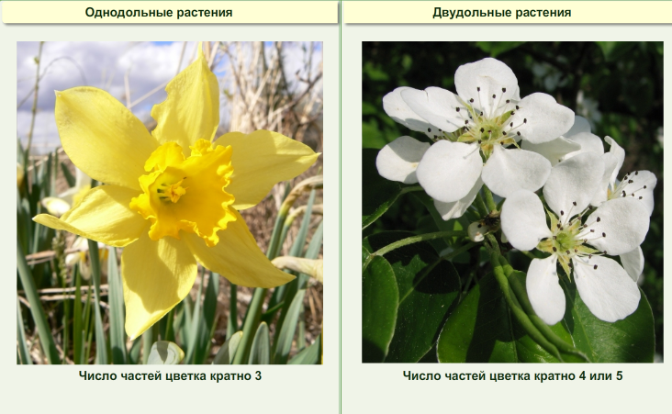
Черты однодольных и двудольных

Slide 37
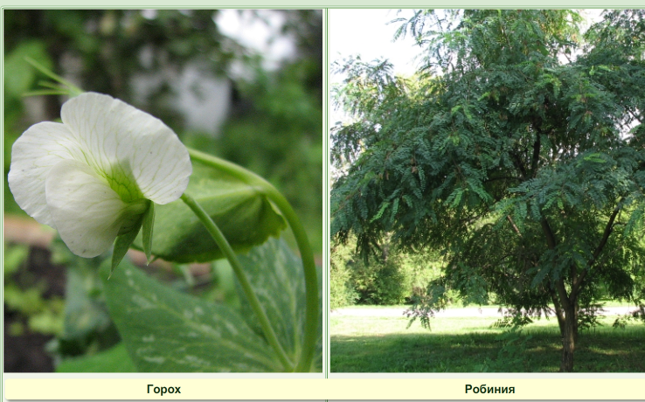
Представители класса Двудольных
Сем. Бобовые

Slide 38
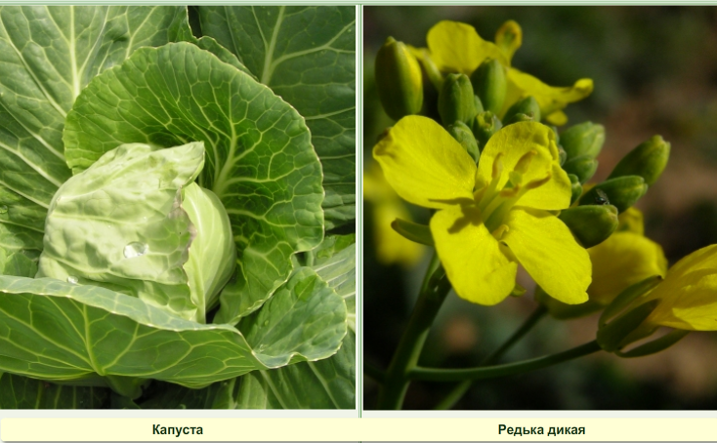
Представители класса Двудольных
Сем. Крестоцветные

Slide 39
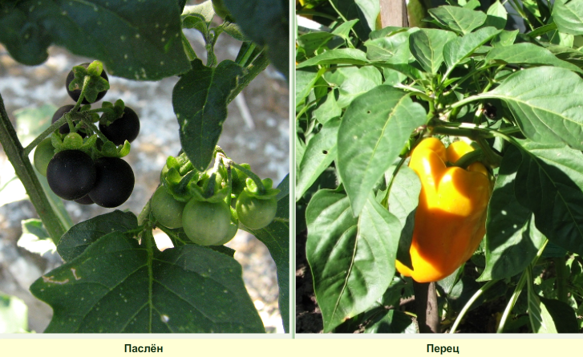
Представители класса Двудольных
Сем. Пасленовые

Slide 40
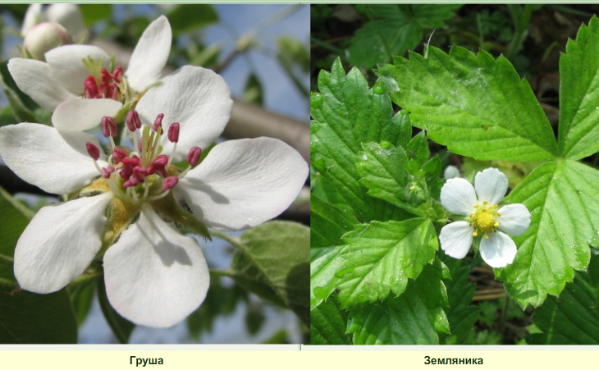
Представители класса Двудольных
Сем. Розоцветные

Slide 41
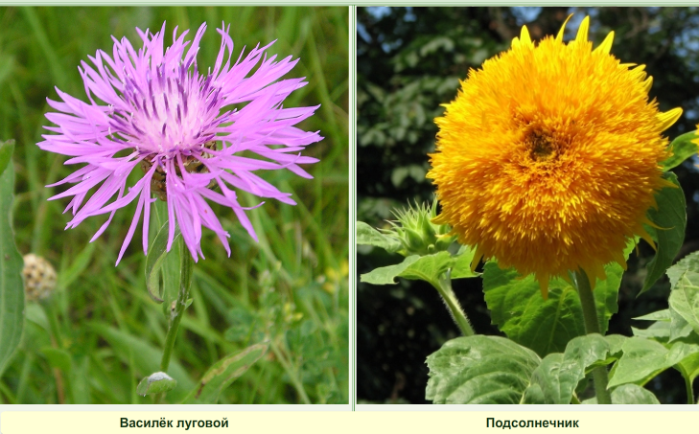
Представители класса Двудольных
Сем. Сложноцветные

Slide 42
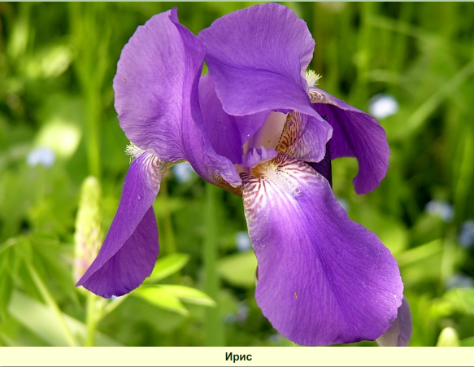
Представители класса Однодольных
Сем. Ирисовые

Slide 43

Представители класса Однодольных
Сем. Лилейные

Slide 44

Представители класса Однодольных
Сем. Злаки

Slide 45

Представители класса Однодольных
Сем. Орхидные

Slide 46
Происхождение цветковых растений
Появились в середине мезозоя, но расцвета достигли в кайнозое
Одни ученые считают, что они произошли от древних семенных папоротников, другие –от вымерших голосеменных

Slide 47

Жизненные формы покрытосеменных
Ж

Slide 48

Эволюционные изменения у покрытосеменных
1. Появление цветка

Slide 49

Эволюционные изменения у покрытосеменных
2. Двойное оплодотворение

Slide 50

Эволюционные изменения у покрытосеменных
3.Появление плода

Slide 51

Домашнее задание
Параграф 19;
Вопросы с. 51

